Slide 1
applied mathematics
알츠하이머형 치매
<Computer Engineering>
2018037006 오지현
2018037007 김효희
2018037015 김은진
2018037019 김소현

Slide 2
CONTENTS
01 02 03 04
게임유형과
캐릭터설정
보상 아이템 & 보상방법
메인배경화면
기대효과
- 게임유형
- 캐릭터 설정
- 보상아이템
- 보상방법
- 배경화면
- 기대효과

Slide 3

1. 게임유형과 캐릭터
01
“ ”
게임유형
=> 사용자가 게임에 접속하여 시간과 난이도에 따라 게임을 진행한다.
1. 인터넷 연결상태 확인
2. 게임 접속
3. 메인화면에서 난이도선택
4. 게임선택

Slide 4








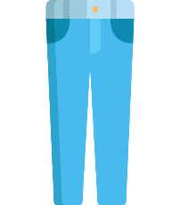


1. 게임유형과 캐릭터
01
“ ”
캐릭터 설정
=> 고연령층 사용자에게 친근하게 다가갈 수 있도록 NPC형식의 귀여 운 동물캐릭터로 설정함.
=> 캐릭터별로 게임에 대한 방법을 설명해줌.
=> NPC 캐릭터 말고도 자신의 캐릭터를 자신이 직접 커스터마이징 할 수 있는 시스템을 도입할 예정. 옷을 사서 입히기, 액세사리 착용 등
내가 만드는 내 캐릭터
기억력게임 마스코트 – 누렁이
연산게임 마스코트 – 토순이
기억력게임 마스코트 – 나비

Slide 5




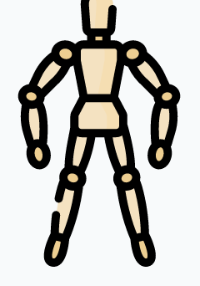

2. 보상 아이템 & 보상방법
02
“ ”
보상 아이템 / 방법
각 난이도 별로
제한시간 안에 해결했을 때
: +10초
모든 문제가 정답일 때
: 캐릭터 꾸미기 아이템
문제를 풀어 얻은 아이템 으로
본인의 캐릭터를 원하는 대로
꾸밀 수 있음
10

Slide 6

2. 보상 아이템 & 보상방법
02
“ ”
보상 아이템 / 방법
세 가지 난이도를 모두 완료했을 때
: 경험치 상승
랭킹제 도입 시 순위 확인 가능
+50
+30
+10

Slide 7


3. 메인화면
03
BGM - Amor Fati
“ ”
배경
시작

Slide 8

3. 메인화면
03
BGM - Amor Fati
“ ”
배경

Slide 9


3. 메인화면
03
BGM - Amor Fati
“ ”
배경
물음표
클릭 시
게임 방법 재생
Lv. 10 OOO
기억력 게임
연산 게임
초성 게임

Slide 10
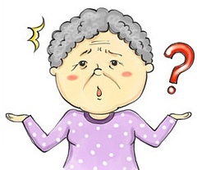
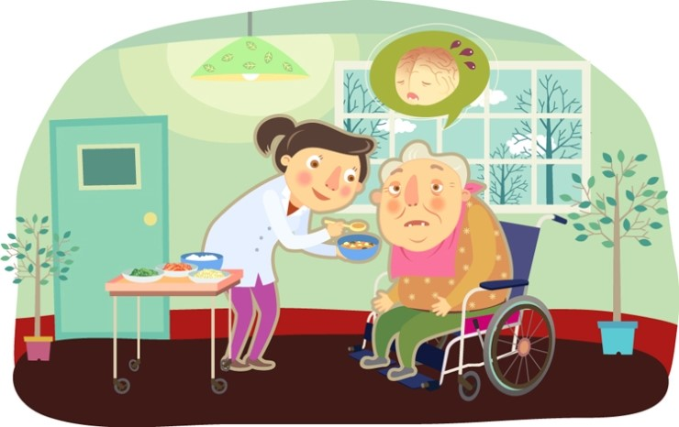
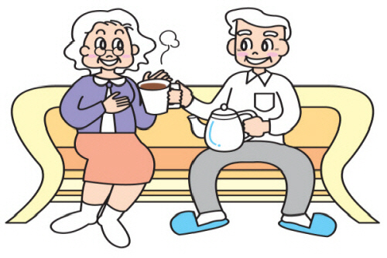
4 . 기대효과
04
“ ”
기대효과
삶의 만족도 향상
알츠하이머 진행 과정을 늦춘다.
집중력 향상

Slide 11
THANK
YOU
2018037006 오지현
2018037007 김효희
2018037015 김은진
2018037019 김소현
Notes:
http://minheeblog.tistory.com/category/PPT

